Slide 1



Slide 2




Taller de Seguimiento y Evaluación
Plan de Acción Anual de los Productos Priorizados
I Semestre 2021
Junio 2021

Slide 3
Sistema de Control Interno
Es el conjunto de acciones, actividades, planes, políticas, normas, registros, organización, procedimientos y métodos, incluyendo las actitudes de las autoridades y el personal, organizadas e instituidas en cada entidad del Estado, que contribuyen al cumplimiento de los objetivos institucionales y promueven una gestión eficaz, eficiente, ética y transparente.
Las entidades del Estado señaladas en el artículo 3 de la Ley N° 27785, Ley Orgánica del Sistema Nacional de Control y de la Contraloría General de la República.

Slide 4

Sistema de Control Interno
Objetivos del SCI
Cuidar y resguardar los recursos y bienes del Estado
Garantizar la confiabilidad y oportunidad de la información.
Promover que nuestros funcionarios y servidores rindan cuentas en los plazos.
Promover y optimizar, la eficiencia, eficacia, ética, transparencia y economía de las operaciones de la entidad.
Cumplir la normatividad aplicable a la entidad y sus operaciones.
Fomentar e impulsar la práctica de valores institucionales.

Slide 5

Flujo del Proceso del SCI
1
Producto priorizado
7
Medios de verificación
2
Identificar atributos
5
6
Identificar Causas y efectos
3
Identificar riesgos
Medidas de Control
Identificar Unidad Responsable - Plazos
4
Valor del riesgo
8

Slide 6
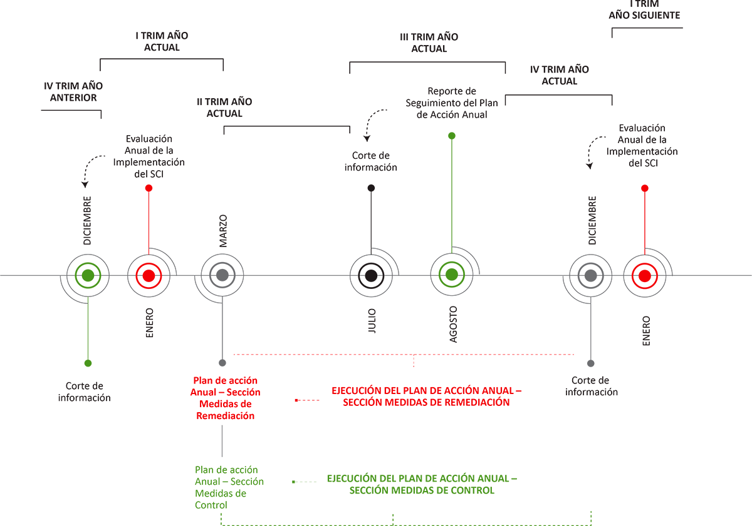
Sistema de Control Interno

Slide 7

NORMA LEGAL
Directiva N°006-2019-CG/INTEG
Resolución de Contraloría N°093-2021-CG
Incorporar 7.5 y 7.6
Modificar numeral 7.3.1, 7.4.1, 7.4.2 y 10… Anexo N°01, 10 y 11
7.5
Participación de los órganos y unidades orgánicas a cargo del control gubernamental de la Contraloría y los Órganos de Control Institucional en la SCI
7.3.1
PEI – Acciones Estratégicas
PP (1 o 2) – Cadena de valor
PEI o PP entonces – Documento de Gestión
Criterio de priorización ppto
Periodo para incorporar los productos
7.6
Responsabilidad administrativa funcional
Art 8. de la Ley 28716 pasible de sanción de acuerdo a la normativa aplicable
7.4.1
Seguimiento del Plan de Acción Anual
(Impl, No Implem, En Proc, Pend, No Aplicable, Desestimada
7.4.2
Evaluación del Implementación del Sistema de Control I.
Seguimiento 30.07.2021 – registrar 2021.
Anexo 1 – Anexo 10 Anexo 11
EV /S /A - Valoraciones - Visación Funcionario /Autoridad

Slide 8

PRIORIZACIÓN DE PRODUCTOS
PRODUCTOS APROBADOS
PRODUCTOS ASIGNADOS
Incentivo para la Adopción Tecnología en Asociaciones de Productores.
Cofinanciamiento del Incentivo de Gestión.
Fortalecimiento de los Proyectos de Reconversión Productiva.
Reingeniería y Fortalecimiento del Sistema en Línea.
Fortalecimiento del Proceso de Gestión Documentaria
RECURSOS A ASIGNAR

Slide 9

PRIORIZACIÓN DE PRODUCTOS
Corte al 30 de marzo 2021
PRESUPUESTO ASIGNADO 2021
PRODUCTOS PRIORIZADOS Y APROBADOS
PIM
S/. 63,218,007
PLAN DE REMEDIACIÓN – Febrero 2021
Fortalecimiento del Incentivo para la Adopción Tecnología en Asociaciones de Productores.
Fortalecimiento de los Proyectos de Reconversión Productiva.
Reingeniería y Fortalecimiento del Sistema en Línea. 2020
S/ 35 000 000
S/ 1 455 638
?
Ahora nos toca efectuar el seguimiento y evaluación

Slide 10
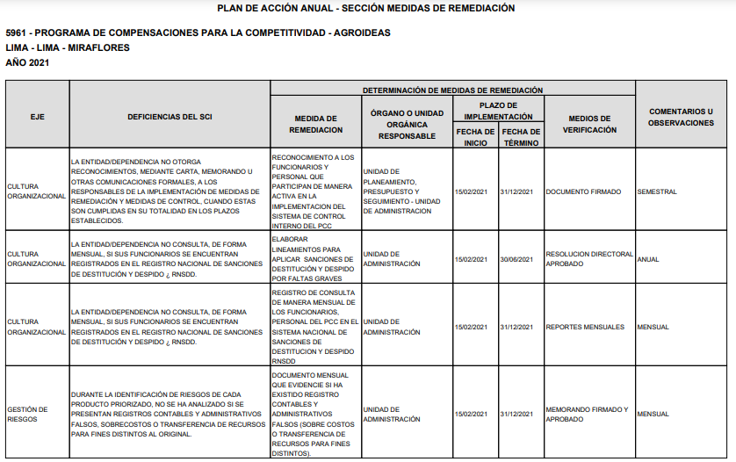

Slide 11
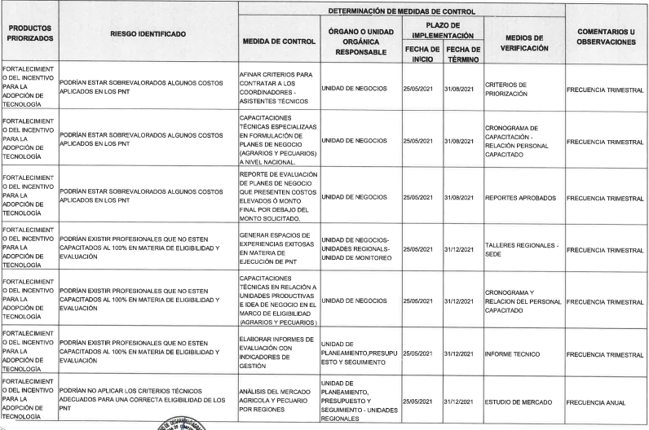
PLAN DE ACCIÓN ANUAL – MEDIDAS DE CONTROL 2021: PRIMER PRODUCTO PRIORIZADO

Slide 12
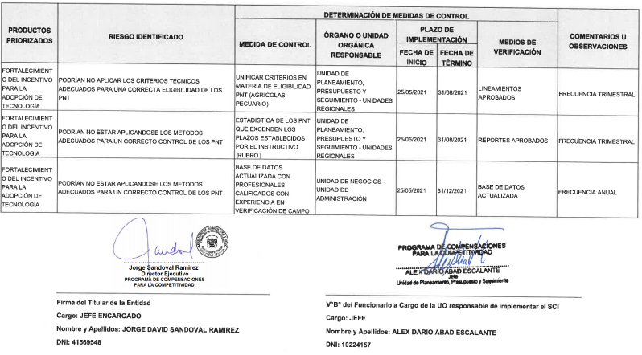
PLAN DE ACCIÓN ANUAL – MEDIDAS DE CONTROL 2021

Slide 13
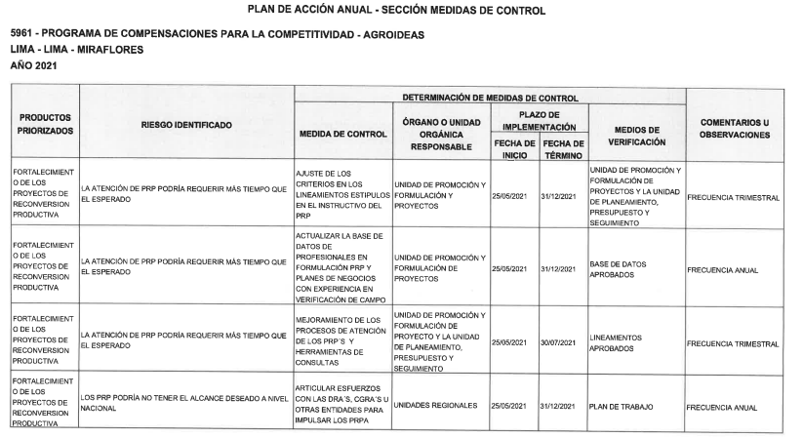
PLAN DE ACCIÓN ANUAL – MEDIDAS DE CONTROL 2021: SEGUNDO PRODUCTO PRIORIZADO

Slide 14
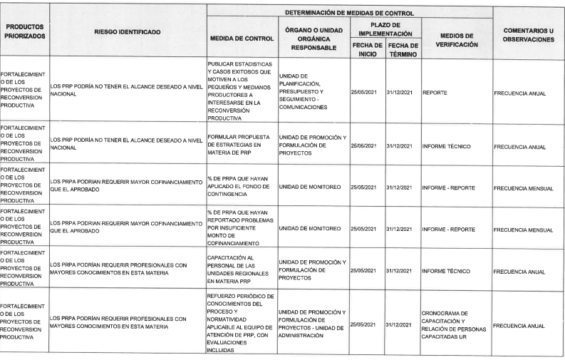
PLAN DE ACCIÓN ANUAL – MEDIDAS DE CONTROL 2021: SEGUNDO PRODUCTO PRIORIZADO

Slide 15
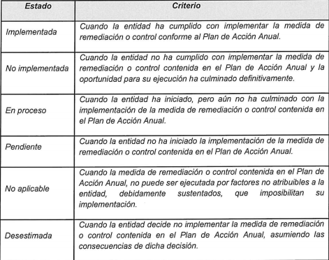
CRITERIOS DE EVALUACIÓN DE LOS PLANES DE ACCIÓN – PRODUCTOS PRIORIZADOS

Slide 16

Muchas Gracias
Unidad de Planeamiento, Presupuesto y Seguimiento

